Slide 1

第五章
递 归 关 系
§5.1
递归关系的建立

Slide 2
递归关系是组合数学的一个重要课题它不仅在几乎所有的数学分支中占有重要的地位，而且在计算机科学，特别是算法分析中有着广泛的应用。
在这一节，我们首先给出递归关系的定义然后用几个例子来说明是怎样建立递归关系的。

Slide 3

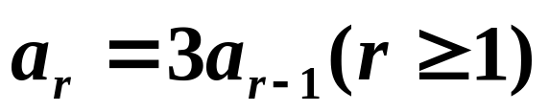
设(a0,a1,…,ar,…)是一个序列，把该序列中的ar和它前面的几个ai(0≤i<r)关联起来的方程称做一个递归关系
例如 第三章§3.3节中的错排数
Dn=(n-1)(Dn-1+Dn-2)(n=3,4,…)和关系式
都是递归关系。

Slide 4
如果递归关系式(5.1)给出了初值D1=0,D2=1,
那么递归关系式(5.1)连同初值一起就唯一地确定了错排数序列
(D1,D2,D3,…)=(0,1,2,9,44,265,…)。
同样，对于递归关系式(5.2)，若给出初始值 a1=3，我们就能确定唯一的序列
(3,3²,…,3^{r},…)。

Slide 5
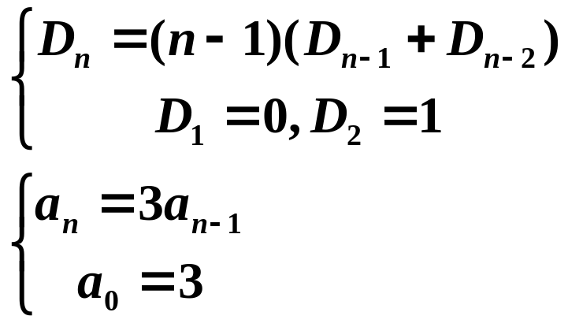
为方便起见，把式(5.1)和(5.2)连同它们的初值一起统一写成如下形式：
称这种形式为带初值的递归关系。
由上面递归关系的例子可见，递归关系是计算序列中各项的有效工具。但如何建立递归关系呢?下面用几个实例来加以说明。

Slide 6

解：要求解这个问题，首先必须建立递归关系，然后求解递归关系即可。
在一个平面上有一个圆和n条直线，这些直线中的每一条在圆内都同其他的直线相交。如果没有三条的直线相交于一点，试问这些直线将圆分成多少个区域?

Slide 7
设这n条直线将圆分成的区域数为a_{n}，
如果有n-1条直线在圆内将圆分成a_{n-1}个区域，那么，再加入第n条直线与在圆内的其他n-1条直线相交。
显然，这条直线被n-1条直线在圆内分成n条线段，而每线段又将第n条直线在圆内经过的区域分成两个区域。
这样，加入第n条直线后，圆内就增加了n个区域。而对于n=0，显然有a₀=1。于是对于每个整数n，可以建立如下带初值的递归关系：

Slide 8
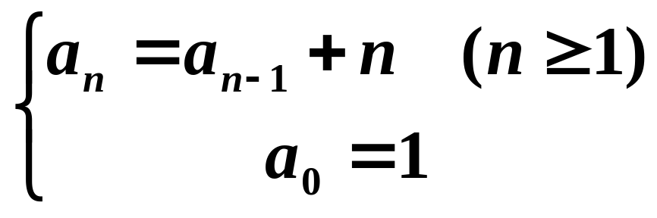
求解递归关系式(5.3)(求解方法将在后几节中介绍)得
an=(n²+n+2)/2
这就是问题的解答。
(5.3)

Slide 9

“Hanoi塔”问题是指：n个大小不 一的圆盘依半径的大小，从下而上的套在柱子A上。如图5-1所示。图见书83页
现要求将所有的圆盘从柱子A上全部转移 到柱子C上，每次只允许从一根柱子上转移一个圆盘到另一根柱子上，
且在转移过程中不允许出现大圆盘放在小圆盘上。
试问要转移多少次才能将柱子A上的n个圆盘全部转移到柱子C上去?

Slide 10
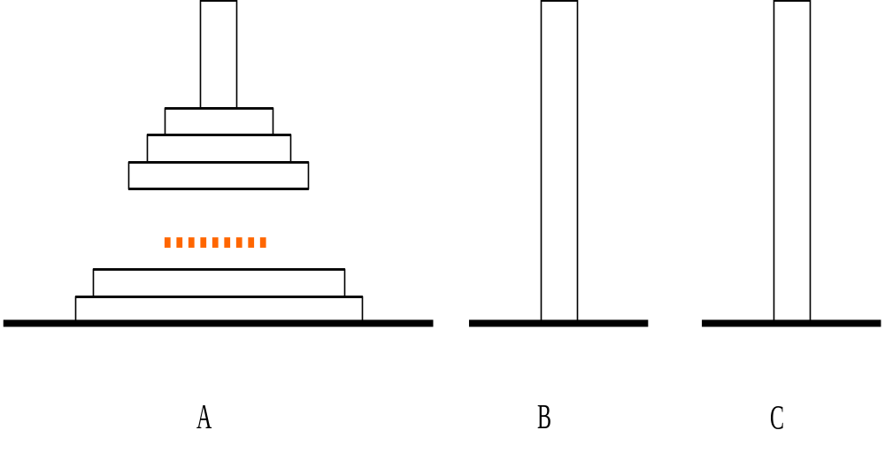

Slide 11
解：设an表示从一根柱子上的n个圆盘全部转移到另一根柱子上的转移次数。
显然，a1=1,a2=3。
当n≥3时，要将柱子A上的n个圆盘全部转移到柱子C上，可以这样设想:
先把柱子A上的n-1个圆盘转移到柱子B上，这需要转移an-1次，
然后把柱子A上的最后一个大圆盘转移到柱子C上，显然这需要转移一次，
最后再把柱子B上的n-1个圆盘转移到柱子C上，这也需要转移an-1次。

Slide 12
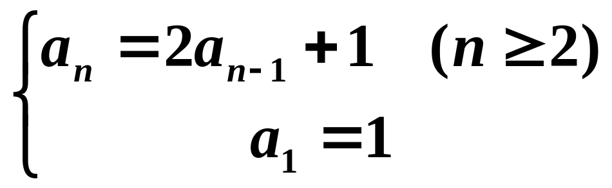
经过这些步骤后，所有A上的n个圆盘就全部转移到柱子C上。
由加法规则，这一共转移了2a_{n-1}+1次。于是可以建立如下带初值的递归关系：
(5.4)
求解递归关系式(5.4)得
an=2^{n}-1
这就是我们所需要的结果。

Slide 13

“Fibonacci兔子问题”也是组合数学中著名问题之一。
这个问题是指：从某一年开始时，把雌雄各一的一对兔子放入养殖场中，雌兔每月产雌雄各一的一对新兔。
从第二个月开始每对新兔也是每月产一对雌雄各一的兔子。
试问第n个月后养殖场中共有多少对兔子?

Slide 14
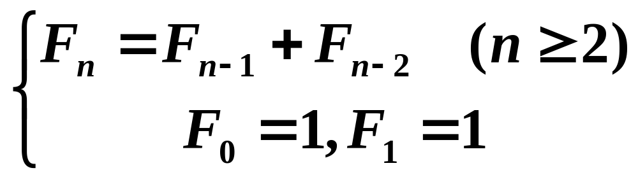
解：设第n个月开始时，养殖场中兔子的对数为F_{n}。并定义F₀=1，显然有F₁=1。
由于在第n个月开始时，除了有第n-1个月开始时养殖场中的全部兔子Fn-1外，还应该有Fn-2对兔子
这是因为，在第n-2个月开始就已经有的每对兔子在第n-1个月里都应生一对新的兔子。因此可以建立如下带初值的递归关系：
(5.5)
求解式(5.5)就得到我们所需要的答案。

Slide 15
利用式(5.5)可以推得(F₀,F₁,…,F_{n},…)=(1,1,2,3,5,8,13,21,34,55,89,144,233,377,…)
常称F_{n}为Fibonacci数， (F₀,F₁,…,F_{n}，…)为Fibonacci序列。
Fibonacci序列在数学中是一个奇特而又常见的序列，它在算法分析中起着重要的作用。

Slide 16
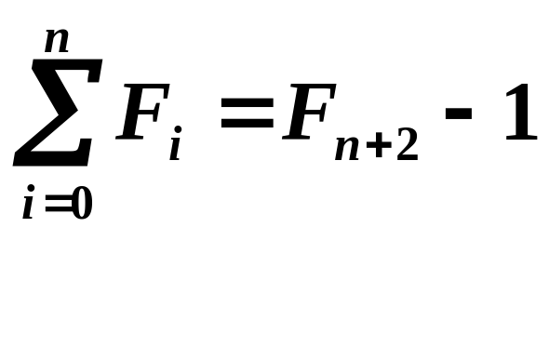
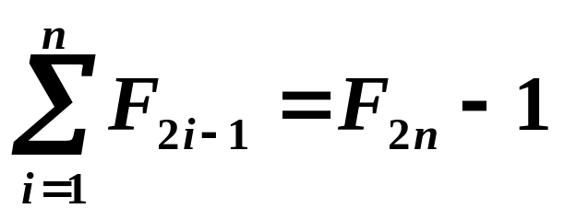
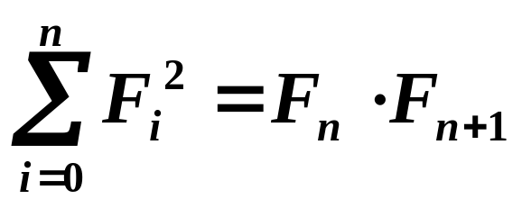
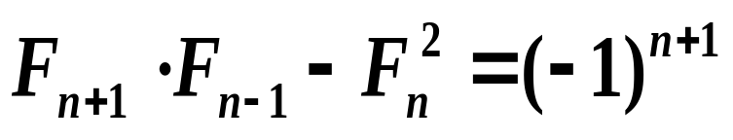
可以证明，Fibonacci数具有以下性质：
1.
2.
3.
4.

Slide 17

在一个平面中，有n个圆两两相交，但任两个圆不相切，任三个圆无公共点。求这n个圆把平面分成多少个区域?
解：设这n个圆将平面分成an个 区域，由图5-2易见a1=2,a2=4。
图5－2见书84页

Slide 18

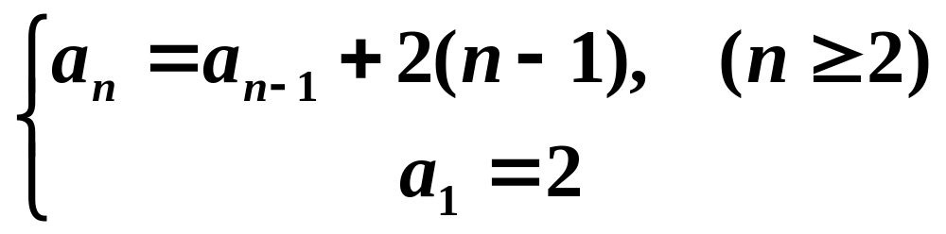
现假设前n-1个圆将平面分成a_{n-1}个区域当加入第n个圆时，由题设这个圆与前n-1个圆一定相交于2(n-1)个点,这2(n-1)个点把第n个圆分成2(n-1)条弧,而每条弧正好将前面的n-1个圆分成的区域中的每个区域分成两个区域，
故新加入的第n个圆使所成的区域数增加了2(n-1)。因此可以建立如下的递归关系：
求解这个递归关系即可得到问题的答案。

Slide 19
［例5］
设有n个数b₁,b₂,…,b_{n}的连乘积为b₁·b₂·…·b_{n}。试求不同的结合方式数(加括号的方式)。
解：设不同的结合方式数为an。定义a1=1。显然有a2=1。

Slide 20
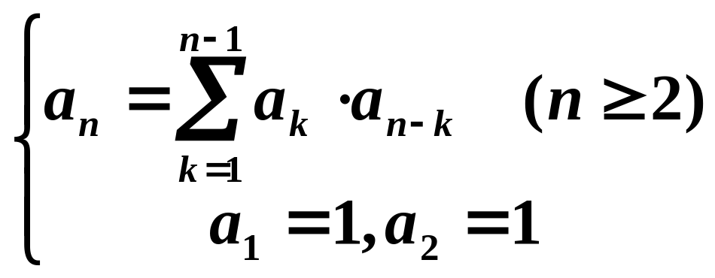
由于对乘积b₁·b₂·…·b_{n}的任一结合方式，必有某一个k(1≤k≤n-1)使得最后的运算为积b₁·b₂·…·b_{k}与积b_{k+1}·b_{k+2}·…·b_{n}相乘。
当k固定时，对乘积b₁·b₂·…·b_{k}有a_{k}种不同的结 合方式，而对乘积b_{k+1}·b_{k+2}·…·b_{n}有a_{n-k}种不同的结合方式。
由乘法规则知，对某一个k共有a_{k}a_{n-k}种不同的结合方式。再由加法规则即得如下的递归关系：
求解这个递归关系即得到问题的答案。

Slide 21
在上面的几个例子中，只建立了几种类型的递归关系，但未讨论这些类型的递归关系的求解方法。
事实上，递归关系的类型很多，当前还没有一般规则可以用来解所有类型的递归关系。不过，却有一些规则适用于某些类型的递归关系。
常系数线性齐次递归关系和常系数线性非齐次递归关系就是其中的两种类型，在下面的两节中将分别进行讨论。

